Slide 1
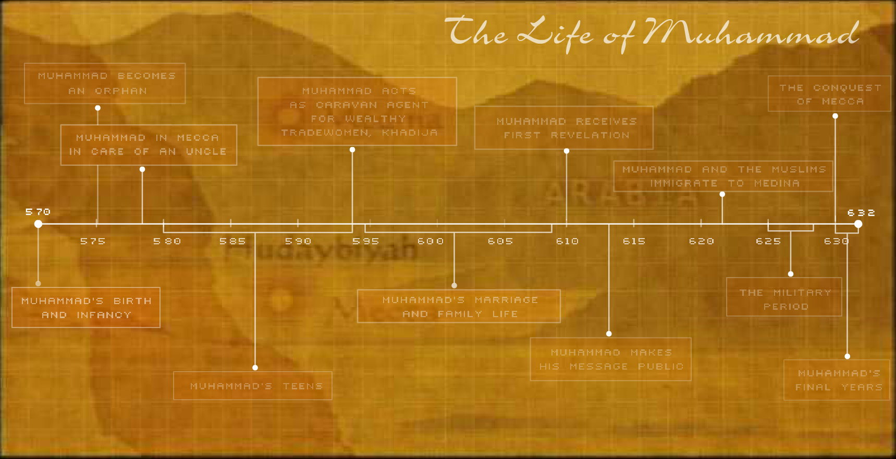
穆罕默德聖人(求主賜福安)生平概略
喪母成孤兒
第一次在希拉山洞接到啟示
受僱於卡地澤營運商隊
光復麥加
由叔父
照顧
遷往默地那
(歲)
(5)
(10)
(15)
(20)
(30)
(40)
(50)
(60)
穆聖
誕生
婚姻及家庭生活
征戰年代
青少年時代
公開傳教
穆聖晚年
參考： http://www.pbs.org/muhammad/timeline_flash.shtml (2013.01.05)

Slide 2


《古蘭經》
真主的最後啓示
羽智雲

Slide 3
如何知道《古蘭經》是上主的啓示呢？

Slide 4
1.啓示有需要嗎？不會過時？
為何人類需要啟示？
為何行善仍不足夠？
用自己的方法敬拜上主可以嗎？
啟示會過時嗎？
2. 古蘭經是怎樣的經典？
真主透過啟示指引人類
啟示的途徑
《古蘭經》的啟示
《古蘭經》的保存
《古蘭經》的內容及特色
3. 古蘭經是真主的啓示嗎？

Slide 5
1.啓示有需要嗎？不會過時？
1.1 為何人類需要啟示？
1.2 若每個人憑良知做人、行善，還不足夠嗎？
1.3 若用自己的方法去敬拜上主，為何不可以呢？
1.4 啟示不會過時嗎？

Slide 6
1.1 為何人類需要啟示？
生活充滿著不公平、不合公義的事情
創造主是公平的，正義的

Slide 7
創造主建立公義於審判日，賞善罰惡,所有人都得到公平的判決，必要條件﹕
法庭(審判日)
審判官(創造主)
証人(男人、女人、天使、受造物 )
審判日的依據─法典(啟示)

Slide 8
若人生在世，創造主未將審判的準繩宣告，將來如何有公平的審判？
不然，將來的審判只會是不公平，因為創造主懲罰人，由於人們干犯了一些他們自己無從認識是罪過的行為。

Slide 9
若無啟示，人們無法就社會、經濟、政治等問題達成共識，更何況是對上主的觀念呢？
人是受造者，創造主對人的本質的認識比誰都清楚，祂比任何人要合適去撰寫「人類使用手冊」

Slide 10
有哪間公司/機構的員工，可以自由撰寫自己的工作範圍及要求、奬賞準則、超時補償細則……？
為何人卻應該有權自作主張、自訂行為準則？

Slide 11
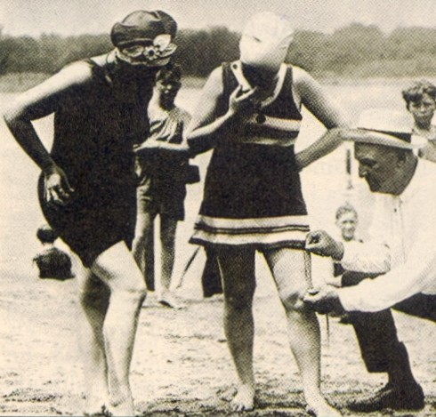
一九二二年，女子泳衣的裙腳下得超過膝上六吋。圖中是一位泳衣稽查員用尺量度懷疑不合格的泳客。男人泳衣也不得露胸。
Richard Marshall, Readers’ Digest Great Events of the 20th Century, 1977 .

Slide 12
在歷史上，那些自以為憑自由思想構建出來的社會制度、行為準則，結果，為人類帶來惡夢﹗

Slide 13
1.2 為何行善仍不足夠？
人對所謂「善」的定義各有不同：
  有些人認為高尚的道德及清潔的生活重要
  有些人認為這是瘋狂、潔癖

Slide 14
1.3 為何不可用自己的方法崇拜上主？
人對如何事奉、崇拜上主也有不同看法
  有誰在商店購物，可用自己選擇的貨幣付款，而非店主指定的貨幣結賬呢？
  若要上主接納我們的事奉和崇拜，必須依祂要求的貨幣─依從祂的啟示

Slide 15
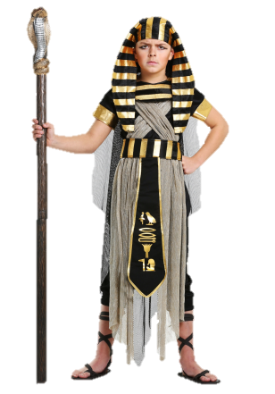

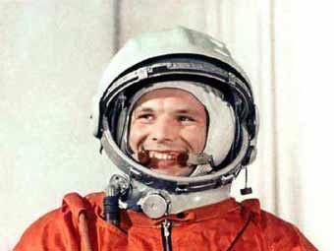
1.4 啟示不會過時嗎？
「．．．為我築一高房，以便認識穆撒的主，我想他是一個造謠者。」
(古蘭經28章38節)
「我們這裡看不到上帝啊！」
1961
Yuri Gagarin
尤里·加加林

Slide 16
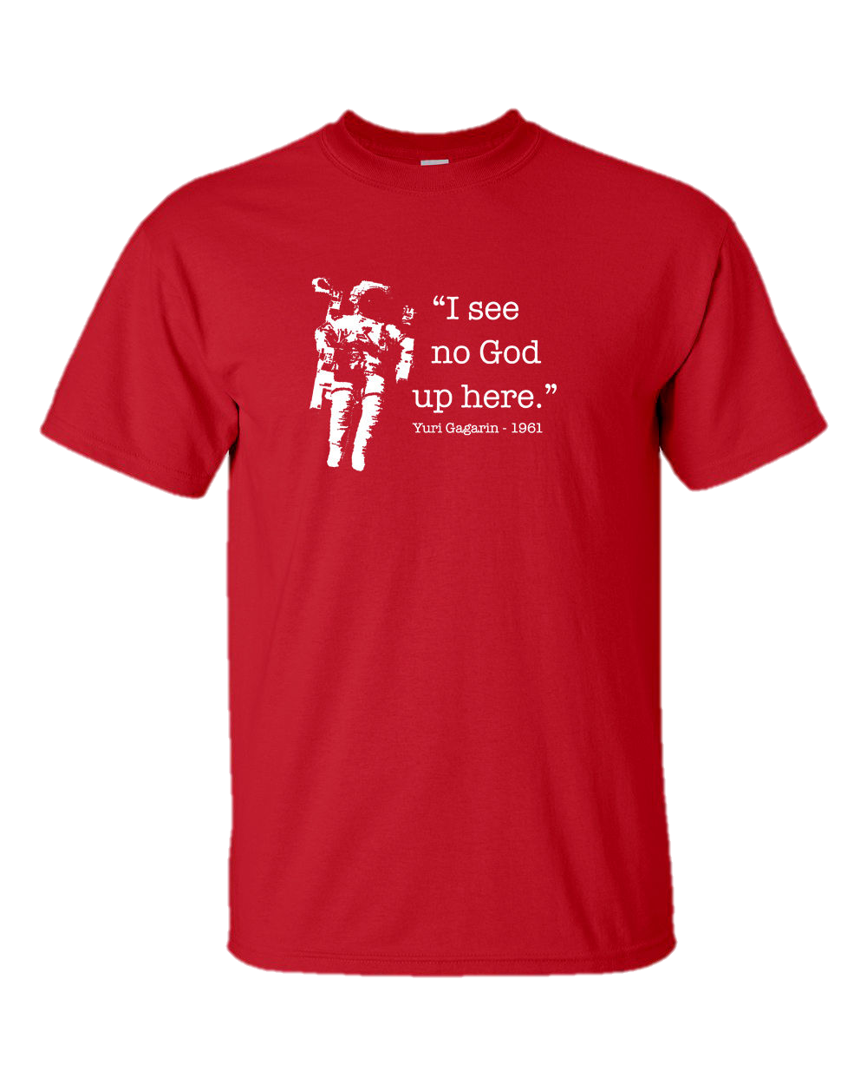
1.4 啟示不會過時嗎？
「．．．為我築一高房，以便認識穆撒的主，我想他是一個造謠者。」
(古蘭經28章38節)
「我們這裡看不到上帝啊！」
1961
Yuri Gagarin
尤里·加加林

Slide 17
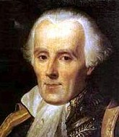
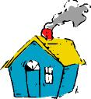
當拉普拉斯(Laplace)完成其五冊的《天體力學》 ，呈獻給拿破崙時，拿破崙說：「先生，在你的文獻上，我看不見上帝。」
Pierre-Simon Laplace (1749-1827)
拉普拉斯答道：「陛下！我已用最強力的望遠鏡來觀測了，但無法找到上帝在那裡…..」
Sri Swami Krishnananda , Is Modern Science A Challenge To Religion?, 1958.

Slide 18

當拉普拉斯(Laplace)完成其五冊的《天體力學》 ，呈獻給拿破崙時，拿破崙說：「先生，在你的文獻上，我看不見上帝。」
Pierre-Simon Laplace (1749-1827)
拉普拉斯答道：「陛下！我已用最強力的望遠鏡來觀測了，但無法找到上帝在那裡…..」
Sri Swami Krishnananda , Is Modern Science A Challenge To Religion?, 1958.

Slide 19
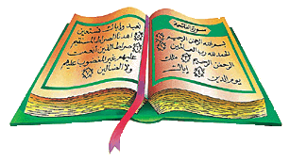
《古蘭經》簡介
真主的最後啟示
羽智雲
yusufyu2012@gmail.com

Slide 20
內容
1. 真主透過啟示指引人類
2. 《古蘭經》的啟示
3. 《古蘭經》的保存
4. 《古蘭經》的內容及特色
參考：
Ahmad Von Denffer , Ulum Al-Qur'an: An Introduction to the Sciences of the Qur'an, 1996 .

Slide 21
真主指引人類
1.真主透過啟示指引人類
真主創造萬物
真主啟導萬物, 以一套完善律法，維持其運作 ( 例：自然法則 )
自人類在地上出現以來, 真主賜予人類一種特別的指引(曾對人祖亞當許諾) ( 古蘭 7:35 )
指引由歷代使者傳達給人類，直至最後使者穆罕默德接受最後的啟示 ( 古蘭 4:163-5 )

Slide 22
啟示的概念
1.真主透過啟示指引人類
真主與人類的溝通
↓
真主指引人類
↓
使人成為成功的代理者
(古蘭 2:30)

Slide 23
《古蘭經》及以前頒降的啟示
1.真主透過啟示指引人類
  1.易卜拉欣(Ibrahim/Abraham) - 冊籍 (Suhuf)
  2.穆薩(Musa/Moses) - 討拉特 (Taurat)
  3.達五德(Dawud/David) - 宰甫爾 (Zabur)
  4.爾撒(Isa/Jesus) - 引支勒 (Injil)
  5.穆罕默德(Muhammad) - 古蘭經 (Qur’an)

Slide 24
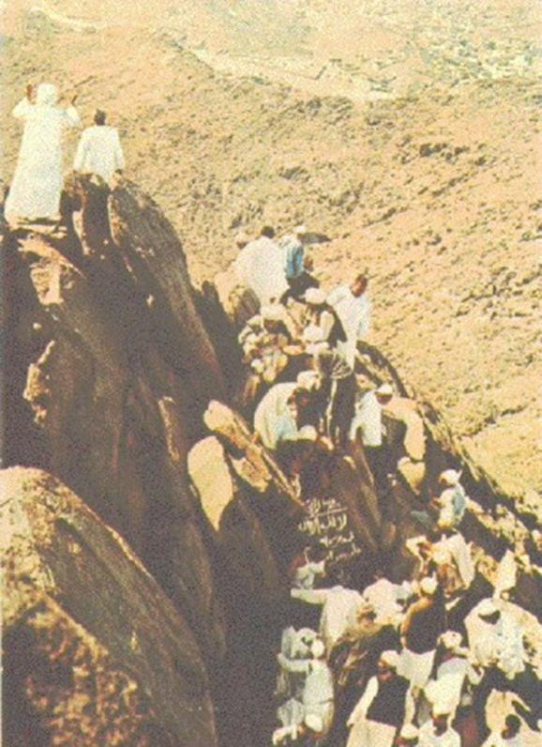
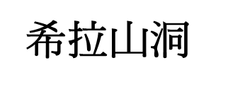
2.《古蘭經》的啟示
《古蘭經》啟示的開始
穆罕默德四十歲那一年，九月的一個晚上--在希拉山洞首次接到啟示
他非常驚慌，奔回家中，告訴妻子卡地澤
其妻帶他見雙目失明的基督教長者渥賴
渥賴認為他遇見的是傳啟示的哲布拉依天使，並預言穆聖將受族人迫害
啟示中斷
接獲第二次啟示，受命開始宣教

Slide 25

2.《古蘭經》的啟示
《古蘭經》(الْقُرْآن )
名詞，意思是閱讀，誦讀。
《古蘭經》可被解釋為:
  真主安拉的說話
  通過哲布拉依天使傳達給穆罕默德聖人
為何真主不直接向人傳啟示?
無人能模仿的
受真主所保護的

Slide 26
《古蘭經》分段降示的智慧
2.《古蘭經》的啟示
加強穆聖的信心
接受啟示是一件十分艱辛的經歷
使人能續漸接受及實踐真主的律法
使信徒更易於明白，實踐及背誦

Slide 27

啟示降臨的形式
2.《古蘭經》的啟示
信士之母阿伊莎傳述：哈里斯·本·希沙姆曾問使者道：“先知啊！啟示是如何降於你的？”先知回答說：“啟示降臨的（狀態是多樣的），有時如鈴聲，對我來說，這是難度最大的。待我記住被啟示於我的後，它就中斷了。有時，天使化作人形對我講話，這樣我便牢記他所說的話。”阿伊莎說：“我曾見啟示在嚴寒之日降臨于使者，當啟示結束時，使者額頭上汗水流淌不已。”
(布哈理聖訓實錄中文譯本 第2段)

Slide 28

若古蘭經不是啟示
2.《古蘭經》的啟示
穆聖偽造
  受至親的信任
  古蘭經向全人類挑戰
  古蘭經糾正穆聖的行為
  古蘭經預言敵人的結局
穆聖患精神病
  學者推崇為最偉大，最成功
  打敗當代兩大超級強國，波斯及拜占庭
  開創的伊斯蘭文明領導世界近八個世紀
穆聖着魔

Slide 29
啟示的次序
2.《古蘭經》的啟示
1. 《古蘭經》 96：1-3 (96:1-5)
2. 《古蘭經》 74：1-7
3. 《古蘭經》 1：1-7 / 73：1-5
4. 《古蘭經》111章、81章、87章、92章
5. 《古蘭經》5：3 (最後)

Slide 30
最後一段啟示
2.《古蘭經》的啟示
「今天，我已為你們成全你們的宗教，我已完成我所賜你們的恩典，我已選擇伊斯蘭做你們的宗教。」
(古蘭經 5：3)

Slide 31

《古蘭經》的保存
3.《古蘭經》的保存
1.記憶﹝背誦﹞
  穆聖每接受啟示後，牢記於心
  穆聖公開朗誦，命聖門弟子牢記
  穆聖鼓勵人記憶、背誦，並喜愛聽人朗誦《古蘭經》
  每天禮拜時背誦部份章節

Slide 32
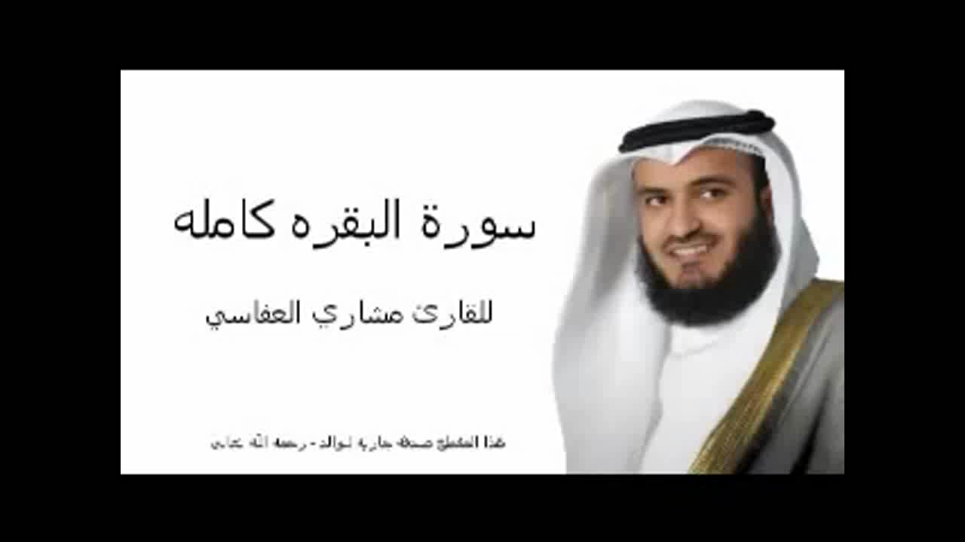
古蘭經朗誦
Sheikh Mashary Al-Afasy
（ 古蘭經 2:1-5 ）
艾列弗，倆目，米目。
這部經，其中毫無可疑，是敬畏者的嚮導。
他們確信幽玄，謹守拜功，並分捨我所給與他們的。
他們確信降示你的經典，和在你以前降示的經典，並且篤信後世。
這等人，是遵守他們的主的正道的；這等人，確是成功的。

Slide 33
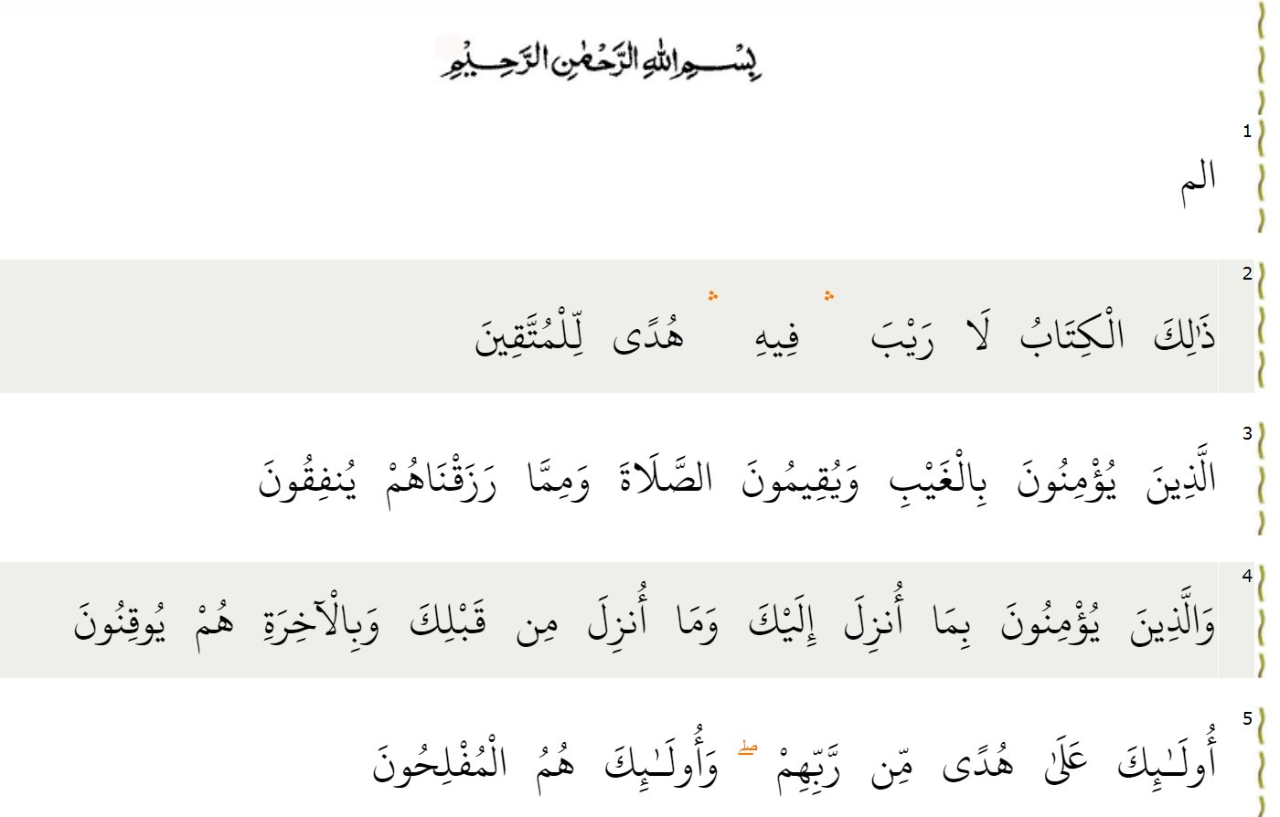
古蘭經朗誦
（ 古蘭經 2:1-5 ）
Sheikh Mashary Al-Afasy
奉至仁至慈的真主之名
艾列弗，倆目，米目。
這部經，其中毫無可疑，是敬畏者的嚮導。
他們確信幽玄，謹守拜功，並分捨我所給與他們的。
他們確信降示你的經典，和在你以前降示的經典，並且篤信後世。
這等人，是遵守他們的主的正道的；這等人，確是成功的。

Slide 34
Ayat Kursi 寶座經文
(古蘭 2:255)

Slide 35
3.《古蘭經》的保存
《古蘭經》的保存
(續)
1. 記憶﹝背誦﹞
  穆聖派教師到遠方教授《古蘭經》
  例：派穆阿德(Mu‘adh bin Jabal)到也門
  哲布拉依天使每年齋月與穆聖背誦 《古蘭經》，而在他去世那年，更背誦過兩次

Slide 36
3.《古蘭經》的保存
《古蘭經》的保存
(續)
法蒂瑪說：
「他(聖人)第一次悄悄告訴我說：『大天使每年來和我覆核《古蘭》一次，而今年他竟兩次來和我覆核《古蘭》！我覺得我的壽期已到，你應敬畏安拉和忍耐，…』我聽後悲痛欲絕…」
(布哈理聖訓實錄中文譯本 第6286段)

Slide 37
3.《古蘭經》的保存
穆聖
能背誦全部古蘭經的第一人
第一代古蘭背誦家
Abu Bakr, Umar, Uthman, Ali, Ibn Masud, Abu Huraira, Abdullah bin Abbas, Abdullah bin Amr bin al-As, Aisha, Hafsa, and Umm Salama'. Jalal al-Din Suyuti, (1)
「…到處都設有古蘭經學校，伊本‧阿苗( Ibn ‘Amir )為當時哈里法麾下大馬士革的法官，他主持的古蘭經學校有四百個能教授古蘭經的門生。」 (2)
第二代古蘭背誦家
往後歷代
古蘭背誦家人材輩出
「單是開羅一地，就有超過2,000間古蘭經學校。」 (3)
(1)
'Al-Itqan fi-ulum al-Quran, Vol. I, p. 124
(2)
Ibn al-Jazari, Kitab al-Nash fi al-Qir'at al-Ashr, Cairo, al-Halabi, n.d. vol. 2, p. 254
(3)
Labib as-Said, The Recited Koran, 1975, pg. 59.

Slide 38
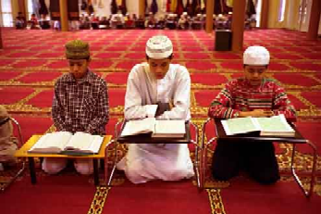
3.《古蘭經》的保存
美國芝加哥的古蘭經學校舉隅
Muslim Community Center, Chicago
IIF at Elgin
Islamic Center, Chicago
Jame’ Masjid, Chicago
Northside Mosque, Chicago
Masjid Hameedia, Chicago
Masjid e Rahmat, Chicago
Masjid e Noor, Chicago
Masjid Al-Taqwa, Chicago
Masjid e Kausar, Chicago
美國雖是非穆斯林國度，但古蘭經學校以數百計。
在穆斯林國家，古蘭經學校以數千計。

Slide 39
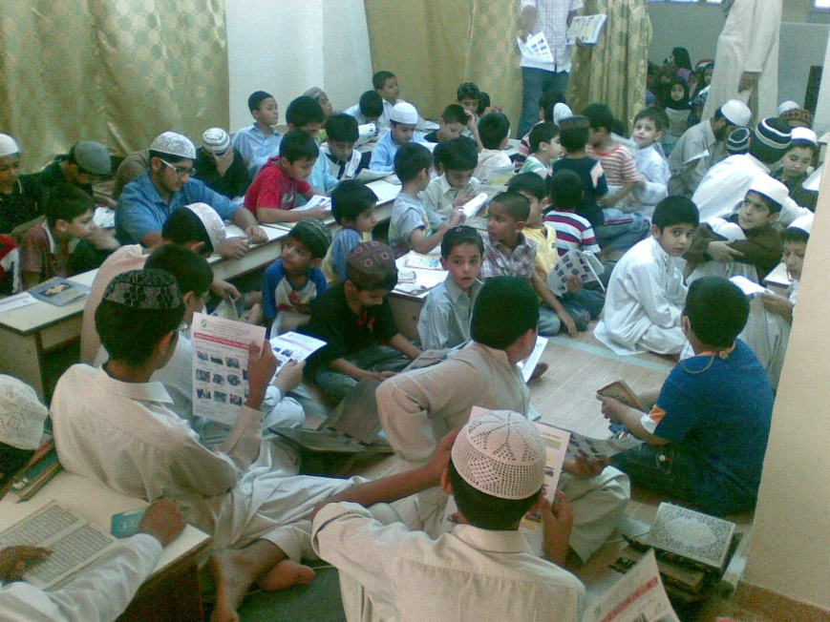
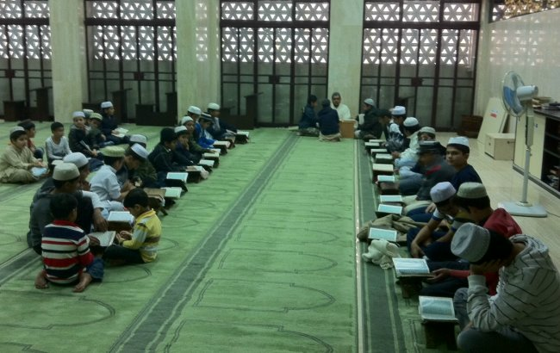
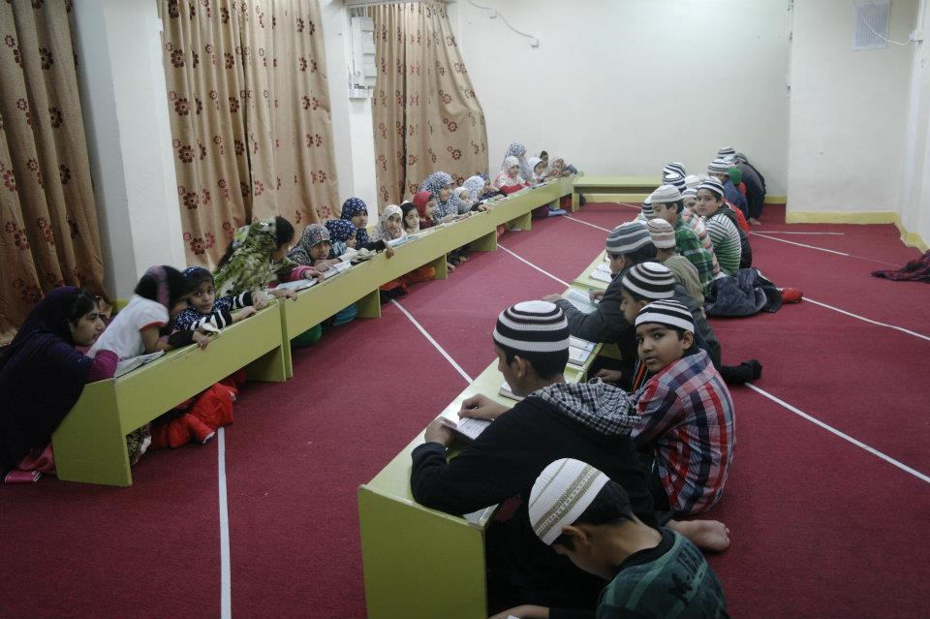
彈丸之地的香港
3.《古蘭經》的保存
古蘭經學校超過40間
學生估計超過3,000

Slide 40
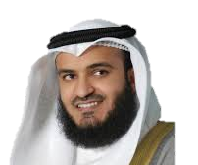
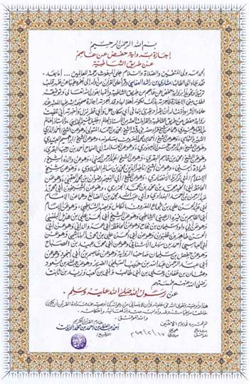
3.《古蘭經》的保存
左圖為科威特誦經家
米什里·拉什德
的證書，是由
謝赫 艾哈邁德‧茲雅德
頒發的。
The image is the ijaza certificate of Qari Mishari bin Rashid al-Afasy, well known reciter from Kuwait, issued by
Sheikh Ahmad al-Ziyyat.

Slide 41
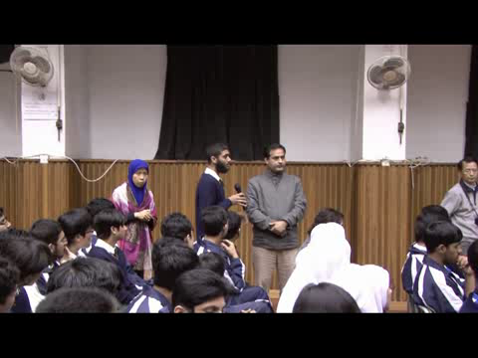
3.《古蘭經》的保存
《古蘭經》全球統一版本
Bis- mil- la- hir- Rah- maa- nir- Ra- heem
‘Ar-rahmaa-nu ‘a-lal- ‘Ar-shis-ta waa
‘Ar-rahmaa-nu ‘a- lal- ‘Ar-shis-ta waa
La-hoo maa fis- sa-maa- waa- ti wa maa fil- ‘ar- di wa maa bay- na- hu- maa wa maa tah- tas- sa- raa
(古蘭經 20:5)
至仁主已升上寶座了。
凡在天上地下的，在天地之間的，在地底下的，都是他的。
(古蘭經 20:5- 6)
伊朗十二歲神童阿里‧伊斯蘭米(2009年3月)在香港

Slide 42

《古蘭經》的保存
3.《古蘭經》的保存
(續)
2.文字紀錄
穆聖是文盲(古蘭經 29：48)
穆聖親自命人紀錄(例：濟德)
穆聖傳教初期，《古蘭經》已用文字記下(例：歐默的皈依)
穆聖曾吩咐聖門弟子:除古蘭經外,别記載我任何言詞。(穆斯林聖訓集)

Slide 43
《古蘭經》的保存
3.《古蘭經》的保存
(續)
2.文字紀錄
穆聖於最後啟示數天後去世
艾布伯克於穆聖去世後兩年命人把古蘭經抄成標準本(西元633─634)
奧斯曼哈理法命人抄寫多本分散各地保存(西元653)

Slide 44
《古蘭經》成冊年表
3.《古蘭經》的保存
年份 | 事件
632 | 穆聖歸真
632-634 | 艾布伯克為哈理法
633 | 因戰爭，有些能背誦古蘭經的信士歸真，艾布伯克命濟德把古蘭經收集；及後，由艾布伯克保管
634-644 | 歐默為第二任哈理法，古蘭經由他保管
644-656 | 奧斯曼為第三任哈理法，古蘭經由歐默的女兒(Hafsa)保管
653 | 有些居於不同地穆斯林在誦讀古蘭經時有爭議， 奧斯曼哈理法命濟德及另外三名信士以歐默的女兒(Hafsa)保管之古蘭經為本抄寫多本分散給各地保存
0年
21年

Slide 45
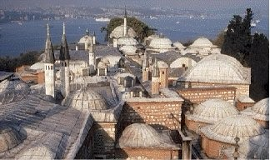
3.《古蘭經》的保存
收藏於土耳其伊斯坦堡托卡比(Topkapi)博物館的《古蘭經》奧斯曼原稿
時期：伊曆一世紀
字體與裝飾：
  碑銘庫法體 (Monumental Kufic)。
  可能由後人加上大量的點。
「收藏於土耳其伊斯坦堡托卡比博物館的早期《古蘭經》原稿」
(http://www.islamic-awareness.org/Quran/Text/Mss/topkapi.html)

Slide 46
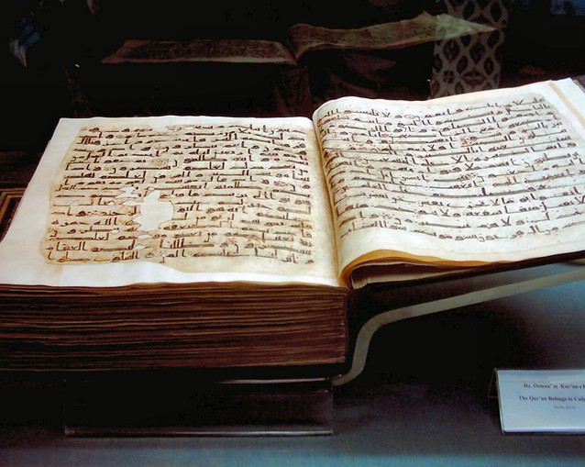
3.《古蘭經》的保存
收藏於土耳其伊斯坦堡托卡比(Topkapi)博物館的《古蘭經》奧斯曼原稿

Slide 47
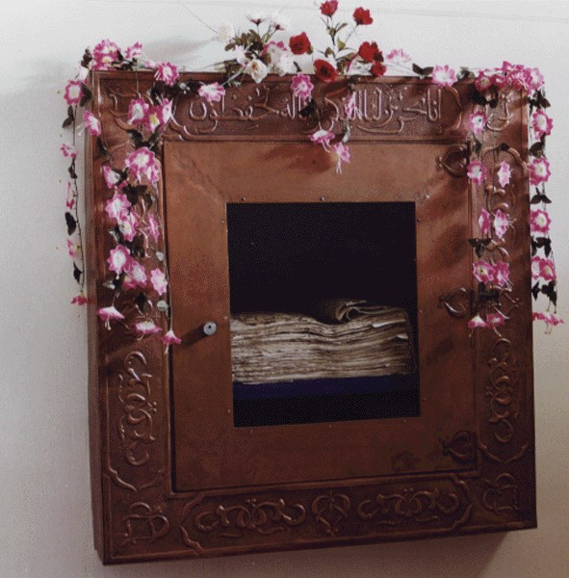
3.《古蘭經》的保存
收藏於烏兹別克斯坦 塔什干(Tashkent)的《古蘭經》奧斯曼原稿
原稿非常易碎，它被安置在櫃中防止受進一步損毀

Slide 48
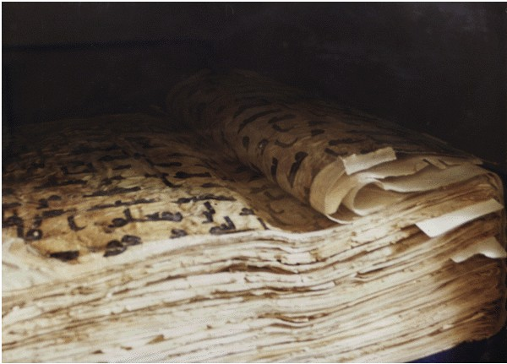
3.《古蘭經》的保存
收藏於烏兹別克斯坦 塔什干(Tashkent)的《古蘭經》奧斯曼原稿
在櫃中原稿的近觀

Slide 49
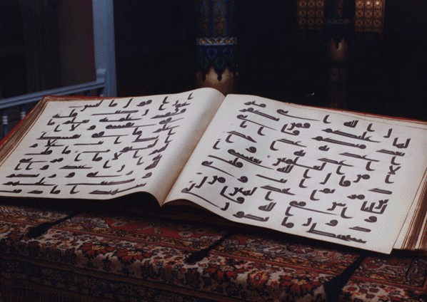
3.《古蘭經》的保存
收藏於烏兹別克斯坦 塔什干(Tashkent)的《古蘭經》奧斯曼原稿
奧斯曼《古蘭經》的複印本

Slide 50
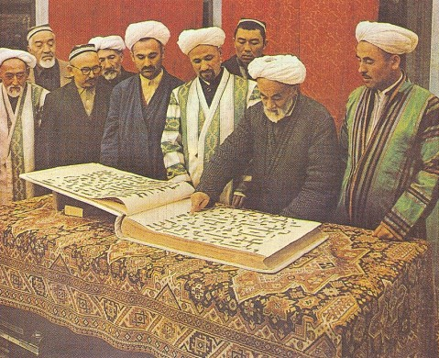
3.《古蘭經》的保存
收藏於烏兹別克斯坦 塔什干(Tashkent)的《古蘭經》奧斯曼原稿
奧斯曼《古蘭經》的複印本在塔什干圖書館展示

Slide 51

3.《古蘭經》的保存
收藏於烏兹別克斯坦 塔什干(Tashkent)的《古蘭經》奧斯曼原稿
「這原稿是現存最早期的手寫版《古蘭經》。它由烏茲別克斯坦的伊斯蘭委員會所持有。這是最可靠的版本，是為『奧斯曼正本』(Mushaf of Uthman)，它代替所有其他版本。」
來源 :
"Memory Of The World", UNESCO, quoted by “An Early Qur'anic Manuscript In Tashkent, Uzbekistan ”
(http://www.islamic-awareness.org/Quran/Text/Mss/samarqand.html)

Slide 52
《古蘭經》的內容及特色
4. 《古蘭經》的內容及特色
體裁：非散文，非詩歌(古蘭經 69:40-43)
語調：以真主向人類說話的語調表達
目的：- 引導人類 (古蘭經 14：1)
- 印証以前降示的真理，以作判別真偽的 準則 (古蘭經 3:4 及 25:1)

Slide 53
印証以前的真理，
以作判別真偽的準則
4. 《古蘭經》的內容及特色
「他降示你這部包含真理的經典，以證實以前的一切天經；他曾降示《討拉特》和《引支勒》於此經之前，以作世人的嚮導；又降示證據。 」 (古蘭經 3：3-4)
「聖潔哉真主！他降示準則給他的僕人，以便他做全世界的警告者。」 (古蘭經 25：1)

Slide 54
4. 《古蘭經》的內容及特色
《古蘭經》的內容及特色
內容分類 ：
剖釋無神論、多神信仰和有經人的謬誤
闡釋信仰綱領 – 認主獨一、信末日等
闡明宗教義務和社會責任
指導人的生活行為
  倫理道德
  教法律例
引用歷代聖人事跡作說明

Slide 55


麥加章
4. 《古蘭經》的內容及特色
麥地那章
(92章)
(22章)
首十三年至遷居麥地那
主要是勸戒人們歸信伊斯蘭
信主獨一
後世與審判日
行正道
作善行
穆聖遷居至麥地那至歸真前十年
如何建立穆斯林社群
律法

Slide 56
4. 《古蘭經》的內容及特色
安拉
古蘭經
的
流傳
哲布拉依天使
穆罕默德聖人
口頭
文字
聖伴
聖伴
艾布伯克
奧斯曼
伊斯坦堡古本
塔什干古本
我們這世代

Slide 57
小結
古蘭經：
是穆斯林指導人生的基礎
經由哲布拉依天使啟示穆罕默德聖人(求主賜他福安)
真主給人類最後的啟示
以阿拉伯語及古萊氏族的方言保存

Slide 58
小結
(續)
自穆聖年代至今，不斷有大量能背誦全本古蘭經者，使古蘭經能被保存
穆聖年代最古老的古蘭經仍保留可作鑑證
任何抄寫員的錯誤都會被朗誦家(Hafiz)所糾正
而任何朗誦家的錯誤可由其他朗誦家及印行本糾正
故有多重保障，以確保古蘭經保存全整
每年齋月，全世界各地的清真寺，都會把整本古蘭經朗誦一次，穆民大眾可細心聆聽
真主是古蘭經的最終保護者
本節完

Slide 59
(古蘭 2:30)
真主創造人為大地的代理
「當時，你的主對眾天使說：『我必定在大地設置一個代理人。』」

Slide 60
真主應許賜給人類指引
「阿丹的子孫啊！如果你們同族中的使者來對你們講述我的跡象，那末，凡敬畏而修身者，將來都沒有恐懼，也不憂愁。」
(古蘭經 7：35)

Slide 61
真主啟示歷代聖人同一訊息
「我確已啟示你，猶如我啟示努哈和在他之後的眾先知一樣，也猶如我啟示易卜拉欣、易司馬儀、易司哈格、葉爾孤白各支派，以及爾撒、安優卜、優努司、哈倫、素來曼一樣。我以宰甫爾賞賜達五德。我確已派遣許多使者，他們中有我在以前告訴你的，有我未告訴你的。真主曾與穆薩對話。我曾派遣許多使者報喜訊，傳警告，以免派遣使者之後，世人對真主有任何托辭。真主是萬能的，至睿的。」
(古蘭 4：163-5)

Slide 62
真主啟示歷代聖人同一訊息
「我確已啟示你，猶如我啟示挪亞和在他之後的眾先知一樣，也猶如我啟示亞伯拉罕、以實瑪利、以 撒、雅 各各支派，以及耶穌、約 伯、約 拿、亞倫、鎖羅門一樣。我以宰甫爾賞賜大 衛。我確已派遣許多使者，他們中有我在以前告訴你的，有我未告訴你的。真主曾與摩西對話。我曾派遣許多使者報喜訊，傳警告，以免派遣使者之後，世人對真主有任何托辭。真主是萬能的，至睿的。」
(古蘭 4：163-5)

Slide 63
穆撒聖人曾求見真主
「當穆薩為了我的會期而來，而且他的主對他說了話的時候，他說：「我的主啊！求你昭示我，以便我看見你。」主說：「你不能看見我，但你看那座山吧。如果它能在它的本位上堅定，那末，你就能看見我。」當他的主對那座山微露光華的時候，他使那座山變成粉碎的。穆薩暈倒在地上。當他甦醒的時候，他說：「我讚頌你超絕萬物，我向你悔罪，我是首先信道的。」
( 古蘭經 7:143)

Slide 64
古蘭經是一項偉大的奇蹟
無人能模仿的
「如果你們懷疑我所降示給我的僕人的經典，那末，你們試擬作一章，如果你們是實言的，你們就拋開安拉而喚來一般助己的。」
( 古蘭 2:23)

Slide 65
古蘭經是一項偉大的奇蹟
艾布·胡萊勒傳述：使者說：
「先知們無不被恩賜了某種令人信服的奇跡，而我所得到的就是主啟示給我的《古蘭經》，所以我希望在末日我的追隨者最多。」
(布哈里聖訓實錄中文譯本 第7274段)

Slide 66
真主是古蘭經的保護者
「我確已降示教誨，我確是教誨的保護者。」
(古蘭經 15：9)

Slide 67

古蘭經啟示對穆聖當頭棒喝
「他曾皺眉,而且轉身離去，因為那個盲人來到他的面前。你怎能知道呢？他也許能受薰陶,或聽忠告，而蒙教益。至於自滿者，你都逢迎他，他不受薰陶，于你何干？至於殷切地來請教你，而且心懷敬畏者，你卻怠慢他。」
(古蘭經 80：1-10)

Slide 68

預言敵人的結局
「願焰父兩手受傷！他必定受傷 ,他的財產 ,和他所獲得的 ,將無裨於他 ,他將入有焰的烈火 ,他的擔柴的妻子 ,也將入烈火 ,她的頸上系著一條堅實的繩子。 」
(古蘭經 111：1-5)

Slide 69
魔鬼會令穆聖在誦古蘭經前先求真主驅逐它自己嗎？
「當你要誦讀《古蘭經》的時候，你應當求真主保護，以防受詛咒的惡魔的干擾。 」
(古蘭經 16：98)

Slide 70
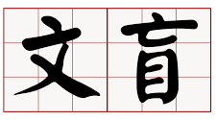
穆聖是文盲
「以前，你不會讀書，也不會寫字，(假若你會讀書寫字)，那末，反對真理的人必定懷疑。」
(古蘭經 29：48)

Slide 71
(古蘭 69:40-43)
古蘭經的體裁
「這確是尊貴的使者的言辭；
並不是詩人的言辭，你們很少信仰，也不是僕人的言辭，你們很少覺悟。 這是從全世界的主降示的。」

Slide 72

真主啟示古蘭經,引導世人走上光明正路
「﹝這是﹞一章經，我把它降示你，以便你奉主的命令而把眾人從重重黑暗中引入光明，引入強大的，可頌的主的大道。」
(古蘭經 14：1)

Slide 73

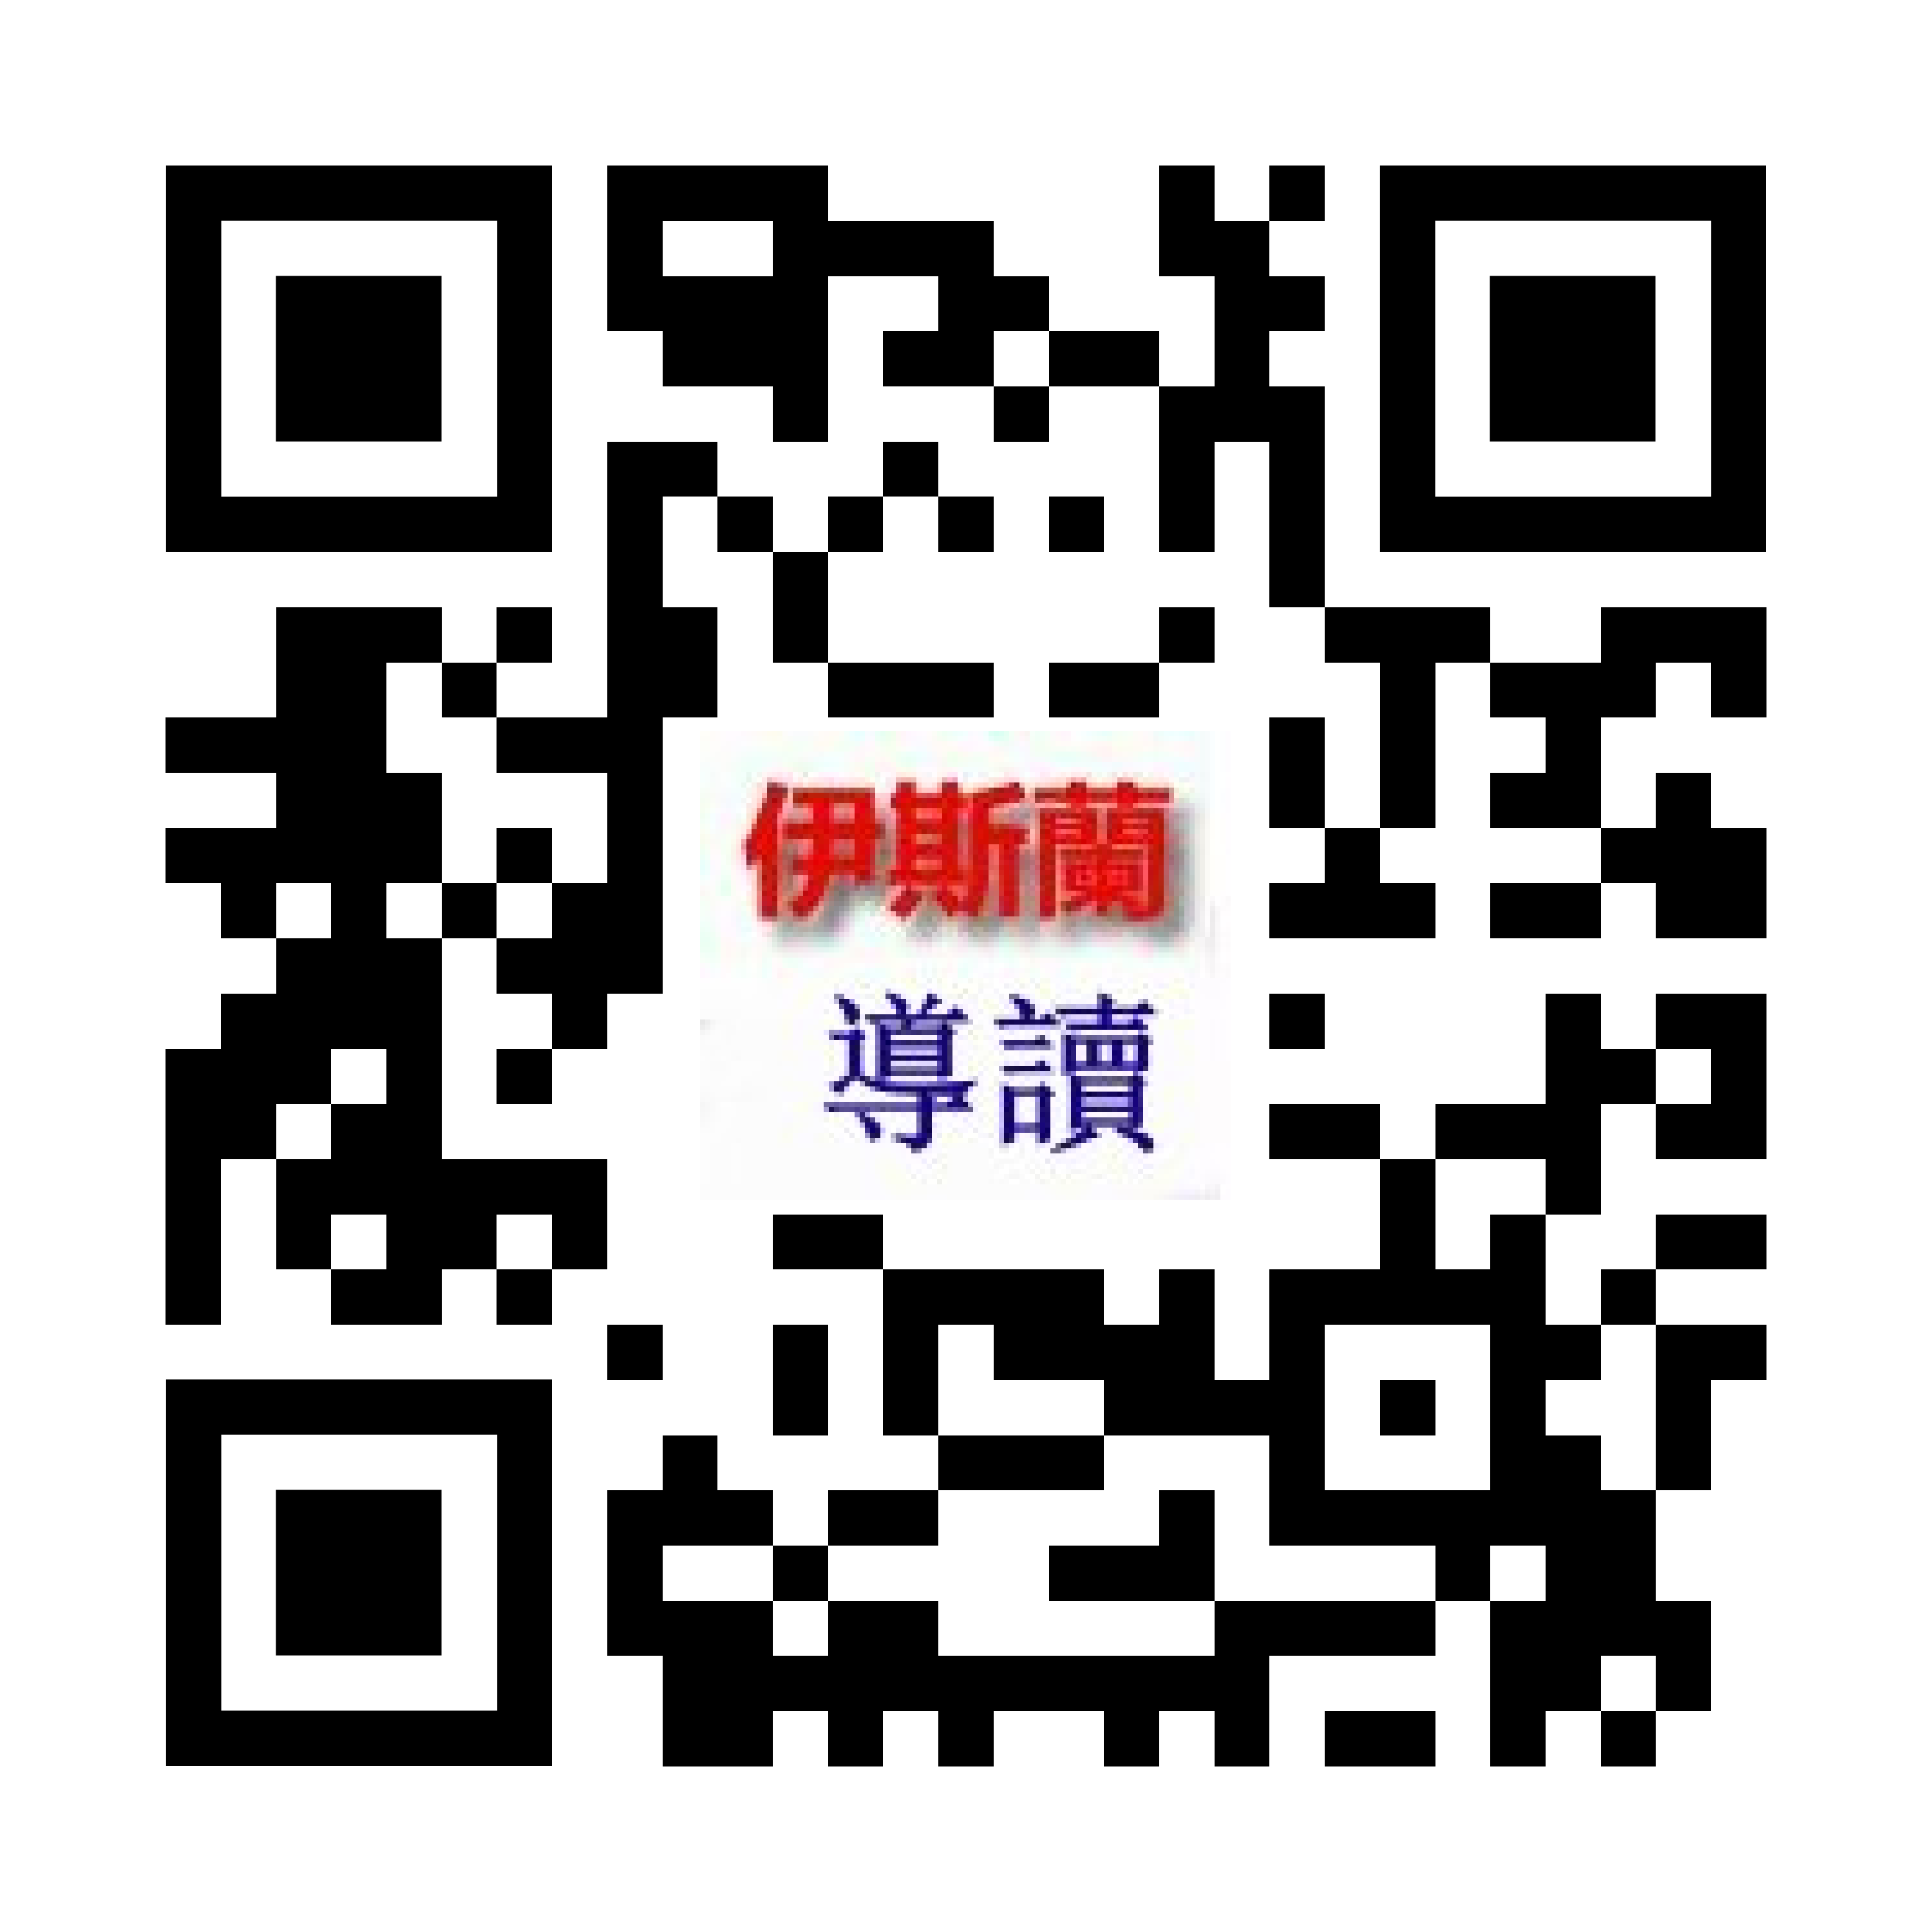
伊斯蘭春季課程導讀
https://goo.gl/ebae6g

